Slide 1

Year 12
Subject: Arabic
Lesson: Reading: Ghurba wa Hanin (2)
غربة وحنين
لمحمود سامي البارودي — الوحدة الثانية — الحصة الثانية — ص 81-84
للدكتور أحمد كمال أبو المجد (بتصرف) — الوحدة الثانية

Slide 2


أهداف الحصة
في نهاية هذه الحصة سيكون الطالب قادرًا على أن:
1- يقرأَ المقطعين (ج، د) قراءةً جهريةً معبّرةً ويشرحَ مفرداتِهما
2- يجيبَ عن أسئلة الاستيعاب (ص82) في دفتره
3- يوضّحَ معاني الكلمات من خلال سياقها (لغة النص 1-2)

Slide 3
تدريب علاجي
أسئلة تُنعش ذاكرتك… أجب في دفترك خلال 3 دقائق
نقطة
ما معنى «إيراق»؟
نقطتان
ما كنية «أرعى نجوم الليل»؟
ثلاث نقاط
تلُّ بيتًا من المقطع (أ) أو (ب)

Slide 4
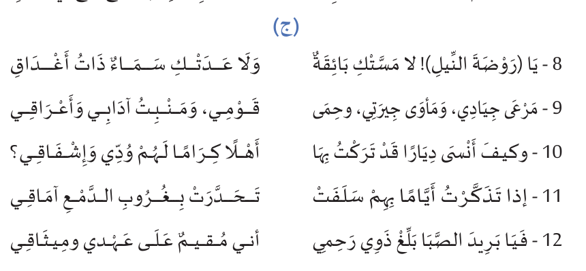
قراءة جهرية معبّرة — المقطع (ج): الأبيات 8-12 — ص81
يقرأ الطلاب قراءة جهرية معبّرة، ويستعينون بهوامش الكتاب على ضبط المفردات ومعانيها

Slide 5
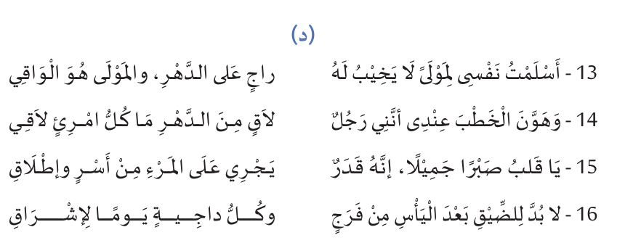
قراءة جهرية معبّرة — المقطع (د): الأبيات 13-16 — ص81
يقرأ الطلاب قراءة جهرية معبّرة، ويستعينون بهوامش الكتاب على ضبط المفردات ومعانيها

Slide 6
لغة النص: المفردات — ص81
مفردات المقطعين (ج، د) من هوامش الكتاب
بائقة: داهية وبلية وشر
أعفاق: جمع عِفْق، وهو الماء الكثير، أو المطر الكثير العام
غروب: جمع غَرْب، وهي الدموع حين تخرج وتسيل
أماق: جمع مَوْق أو مَاق، وهو طرف العين مما يلي الأنف، وهو مجرى الدمع من العين
داجية: ظلمة

Slide 7
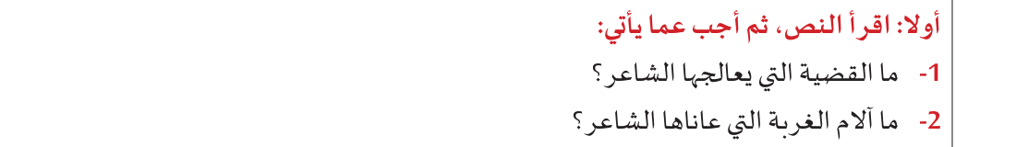
الاستيعاب (1-2) — ص82
1- القضية: الغربة عن الوطن وآلامُها، والحنينُ إليه، والأملُ بالعودة إليه
2- آلام الغربة: الحزنُ المتواصل، والسهرُ والأرق (الإيراق)، ومراقبةُ النجوم ليلًا، والبكاءُ حتى تسيل الدموع (الغروب)، وشدةُ الشوق إلى الأهل والديار
اضغط لإظهار الإجابة النموذجية

Slide 8
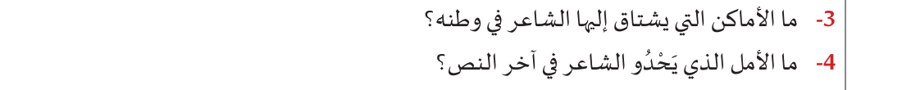
الاستيعاب (3-4) — ص82
3- الأماكن: مرعى جياده، ومأوى جيرته، ومجامعُ قومه، وديارُ أهله الكرام
4- الأمل: يقينُه بالفرج بعد الضيق والعودة إلى الوطن: «لا بُدَّ لِلضِّيقِ بَعْدَ اليَأْسِ مِنْ فَرَجٍ / وكُلُّ دَاجِيَةٍ يَوْمًا لإِشْرَاقِ»
اضغط لإظهار الإجابة النموذجية

Slide 9
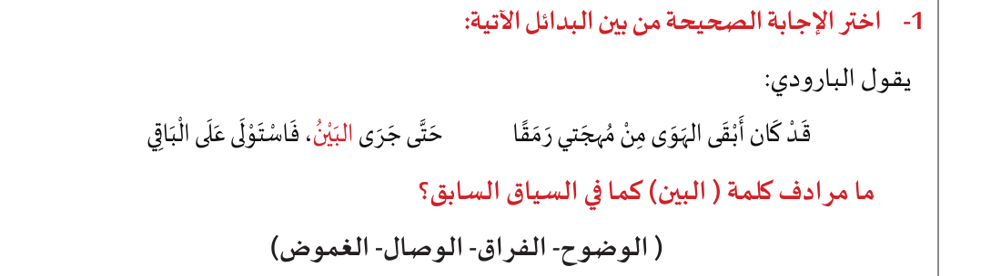
لغة النص (1) — ص82: مرادف «البَيْن»
✓
اضغط لإظهار الإجابة النموذجية

Slide 10
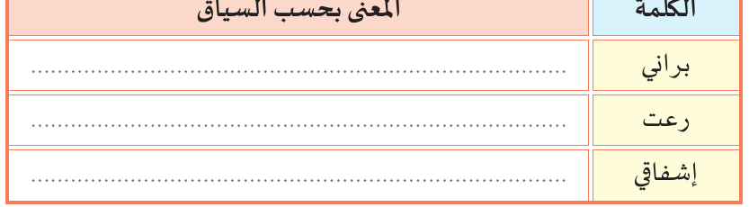
لغة النص (2) — ص83: المعنى بحسب السياق
براني: الظاهر على الوجه الذي تبدو آثارُه ولا يُخفى (من البَرَان: الظهور)
رَعَتْ: أقلقت وأفزعت وأتعبت — راعت كبدي أي ملأتها وجَدًا وفزعًا من الشوق
إشفاقي: خوفي ووجلي وحرصي عليهم — أشدُّ الخوف ممزوجًا بالحنوّ
اضغط لإظهار الإجابة النموذجية

Slide 11
غلق الهدف
الهدف: أن يجيب عن أسئلة الاستيعاب ويوضّح معاني الكلمات من خلال سياقها
تحقّق من تحقّق الهدف:
يلخّص الطالب في جملة واحدة: ما القضية التي عالجها الشاعر؟ وما الأمل الذي ختم به قصيدته؟
ثم يعبّر بأسلوبه: أعد صياغة البيت الأخير «لا بُدَّ لِلضِّيقِ...» بلغتك اليومية
الواجب المنزلي: اقرأ الأبيات 8-16 غيبًا محاولًا، وحُلَّ سؤال الفهم (1) ص84 في دفترك
ينفّذ الطلاب النشاط فرديًّا أو ثنائيًّا، ثم يُناقش جماعيًّا

Slide 12
الختام: لعبة الدرس على منصة كنوز
🎮 العب لعبة هذا الدرس الآن
امسح الرابط أو افتحه من منصة الصف — أسئلة خُصّت لهذا الدرس
https://uw3vlhc2of5wm.kimi.pro/banks/g12-ghurba-2
انسخ الرابط في متصفح جهازك اللوحي مباشرة
🎓 للمراجعة في المنزل: تدرّب فرديًا
من صفحة اللعبة اضغط «تدرّب فرديًا» — العب وحدك بلا معلم، وتعرّف مستواك بعد كل تدريب
🏆 أنهِ اللعبة وستعرف المستوى الذي وصلت إليه في هذا الدرس

